Slide 1
5조
약 빤 프로그램
컴퓨터 학부 2012335010 김승규
2012335026 박수정
2012335044 원유민
2012335704 이영재
2012335066 정원경
Notes:
약 빤 프로그램을 부제로 할 지 메인 제목으로 할 지 우선 메인 제목으로 해놓음.

Slide 2
INDEX
01 프로젝트
02 역할 및 프로그램
03 DB , ER다이어그램
04 기능(홈페이지UI)
05 시연
Notes:
필요한 목차나 각 장마다 제목은 임시로 붙여둠

Slide 3
01
프로젝트
Notes:
각 장 들어가는 부분인데 필요할지 모르겠음

Slide 4
약 빤 프로젝트
프로젝트 개요
• 개요
- 환자의 신상정보를 받아 진료와 수납, 처방을 용이하게 한다.
• 목적
- 진료를 위해 병원에 방문한 환자를 빠르고 효과적으로 관리하기 위해
- 의사와 간호사 수납계 직원 등, 환자의 개인정보를 이용하여 정보에 접근 할 수 있다.
Notes:
설명이나 그림이 들어가는 배경은 흰색으로 해놓음.

Slide 5
02
역할 및 프로그램
Notes:
시연 장면으로 넘어간다.

Slide 6
약 빤 프로젝트
역할 및 프로그램
원유민 - 기능 구현 및 총괄 관리
김승규 - DB 관리 및 입력
박수정 - UI 구성 및 관리
이영재 - UI 구성 및 관리
정원경 - PPT 구성 및 정리
Notes:
설명이나 그림이 들어가는 배경은 흰색으로 해놓음.

Slide 7
약 빤 프로젝트
역할 및 프로그램
• 프로그램
- eclipse , oracle
• 사용언어
- HTML , CSS , JAVASCRIPT , JAVA
Notes:
설명이나 그림이 들어가는 배경은 흰색으로 해놓음.

Slide 8
03
DB , ER다이어그램

Slide 9
약 빤 프로젝트
DB, ER다이어그램
환자 테이블
열 이름 | 데이터 형식 | NULL | PK | FK
PNUM | VARCHAR2(10) | NOT NULL | PK
NAME | VARCHAR2(10)
JIMIN | VARCHAR2(20)
PHONE | VARCHAR2(20)
HEIGHT | VARCHAR2(10)
WEIGHT | VARCHAR2(10)
BLOOD | VARCHAR2(10)
PRESSURE | VARCHAR2(10)
DISEASE | VARCHAR2(10)
OPERATION | VARCHAR2(10)
DNUM1 | VARCHAR2(10) | NOT NULL |  | FK
DNUM2 | VARCHAR2(10) | NOT NULL |  | FK
Notes:
테이블 크기를 모두 맞춰서 함. 그래서 다른 테이블들이 밑이 좀 비여 보임, 위치를 옮기려 했으나 일단 그대로 둠

Slide 10
약 빤 프로젝트
DB, ER다이어그램
환자 삭제 테이블
열 이름 | 데이터 형식 | NULL | PK | FK
PNUM | VARCHAR(10) | NOT NULL | PK
NAME | VARCHAR(10)
JIMIN | VARCHAR(20)
PHONE | VARCHAR(20)
HEIGHT | VARCHAR(10)
WEIGHT | VARCHAR(10)
BLOOD | VARCHAR(10)
PRESSURE | VARCHAR(10)
DISEASE | VARCHAR(10)
OPERATION | VARCHAR(10)

Slide 11
약 빤 프로젝트
DB, ER다이어그램
의사 테이블
열 이름 | 데이터 형식 | NULL | PK | FK
CERTINUM | VARCHAR(10) | NOT NULL | PK | FK
NAME | VARCHAR(10)
KOB | VARCHAR(10)
CERTIDAY | VARCHAR(20)
JINRYO | VARCHAR(10)

Slide 12
약 빤 프로젝트
DB, ER다이어그램
의사 삭제 테이블
열 이름 | 데이터 형식 | NULL | PK | FK
CERTINUM | VARCHAR(10) | NOT NULL | PK | FK
NAME | VARCHAR(10)
KOB | VARCHAR(10)
CERTIDAY | VARCHAR(20)
JINRYO | VARCHAR(10)

Slide 13
약 빤 프로젝트
DB, ER다이어그램
약 테이블
열 이름 | 데이터 형식 | NULL | PK | FK
PNUM | VARCHAR(10) | NOT NULL | PK | FK
PRECONT | VARCHAR(100)
TDAY | VARCHAR(20)
TCOUNT | VARCHAR(20)
JINPRICE | VARCHAR(20)
SUPRICE | VARCHAR(20)
JOPRICE | VARCHAR(20)

Slide 14
약 빤 프로젝트
DB, ER다이어그램
가격 테이블
열 이름 | 데이터 형식 | NULL | PK | FK
NAME | VARCHAR(10)
WON | INT(10)

Slide 15
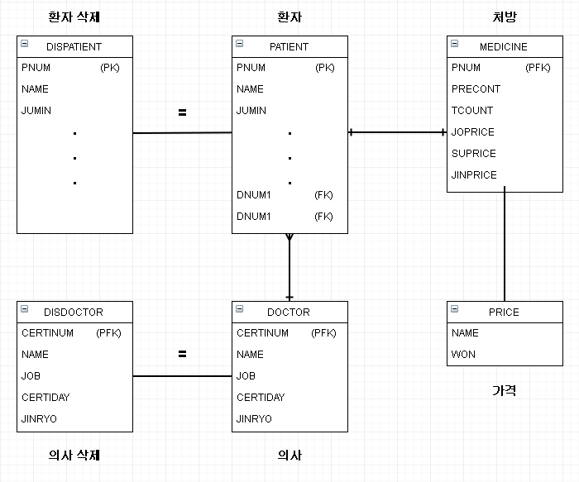
약 빤 프로젝트
DB, ER다이어그램
Notes:
양 옆이 비는 느낌이긴 한데 늘리면 못생겨져서 일단 냅둠.

Slide 16
04
기능(홈페이지UI)
Notes:
각 장 들어가는 부분인데 필요할지 모르겠음

Slide 17
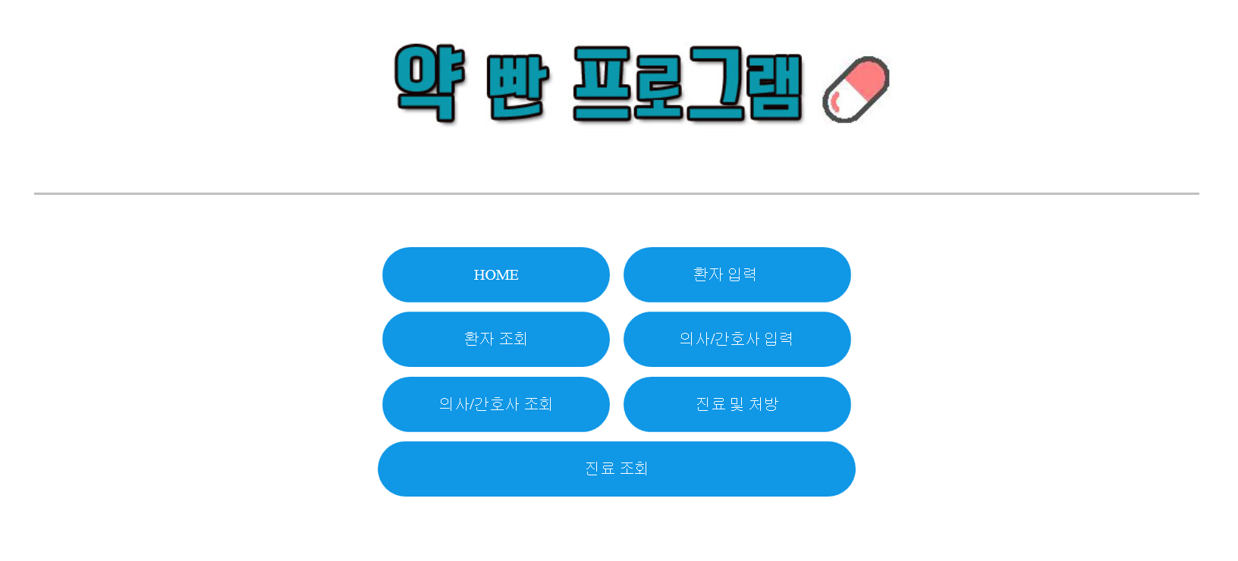
약 빤 프로젝트
기능(홈페이지UI)
Notes:
메인 화면
각 버튼별로 홈, 환자입력, 환자조회, 의사/간호사입력, 의사/간호사조회, 진료 및 처방, 진료조회 창으로 넘어갈 수 있다.

Slide 18
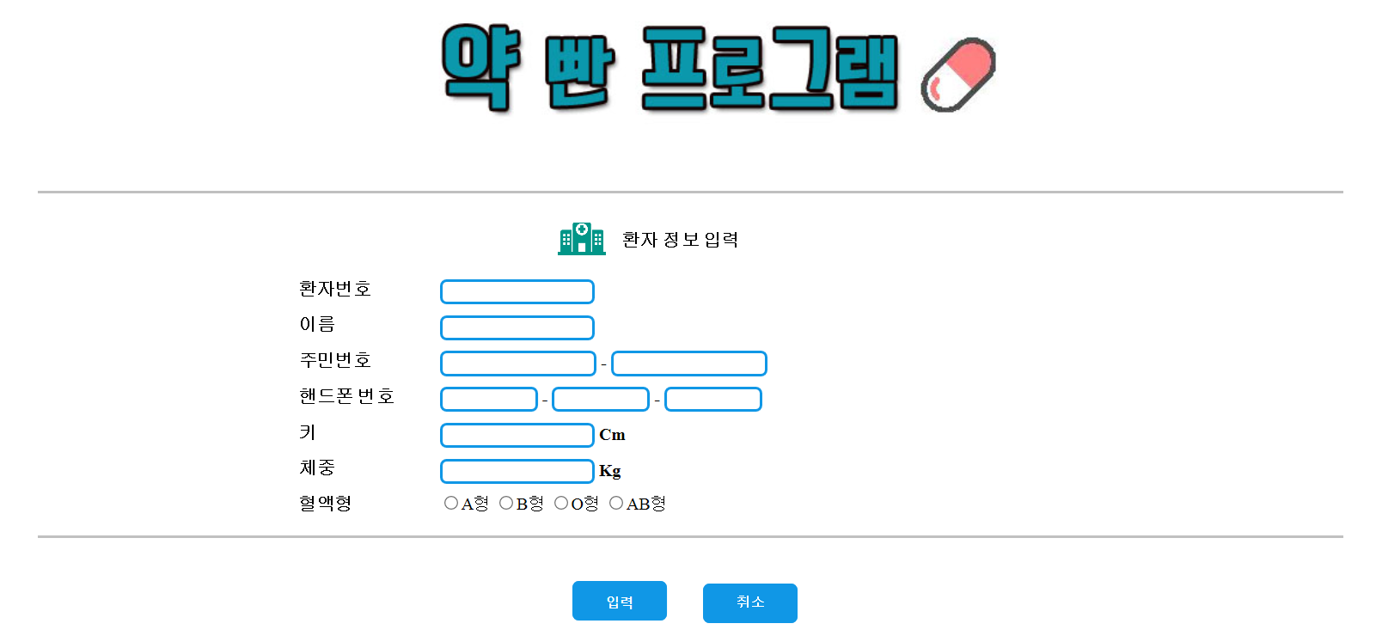
약 빤 프로젝트
기능(홈페이지UI)
Notes:
환자 입력창
환자에 대한 정보를 입력하고 ~~

Slide 19
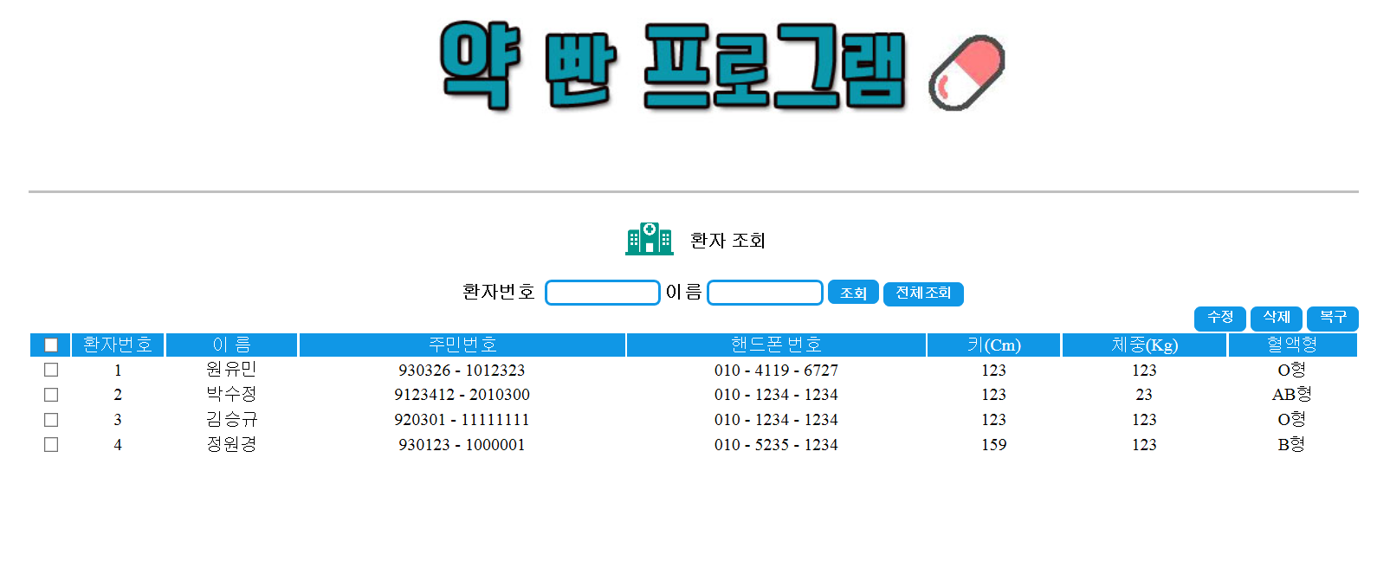
약 빤 프로젝트
기능(홈페이지UI)
Notes:
환자 조회 화면

Slide 20
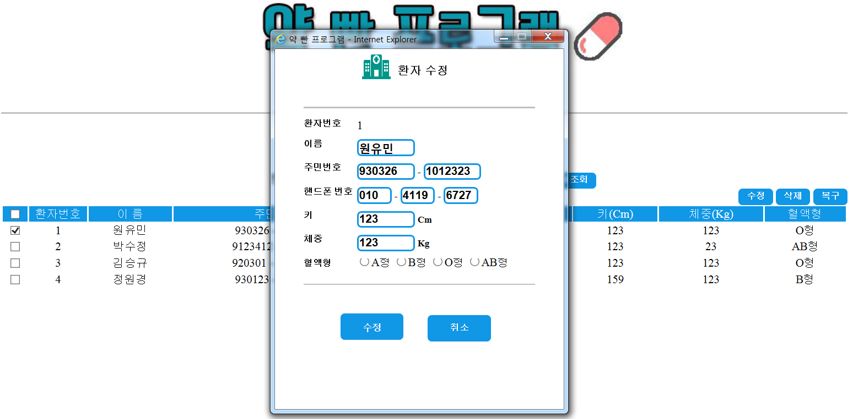
약 빤 프로젝트
기능(홈페이지UI)
Notes:
환자 수정창

Slide 21
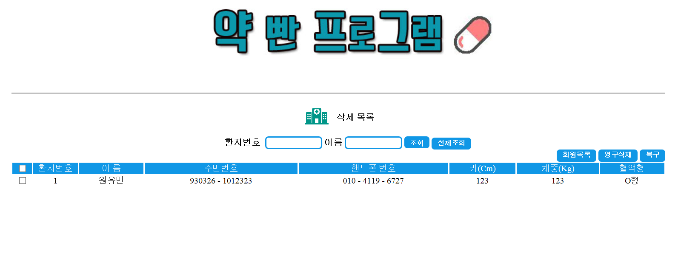
약 빤 프로젝트
기능(홈페이지UI)
Notes:
환자 삭제창

Slide 22
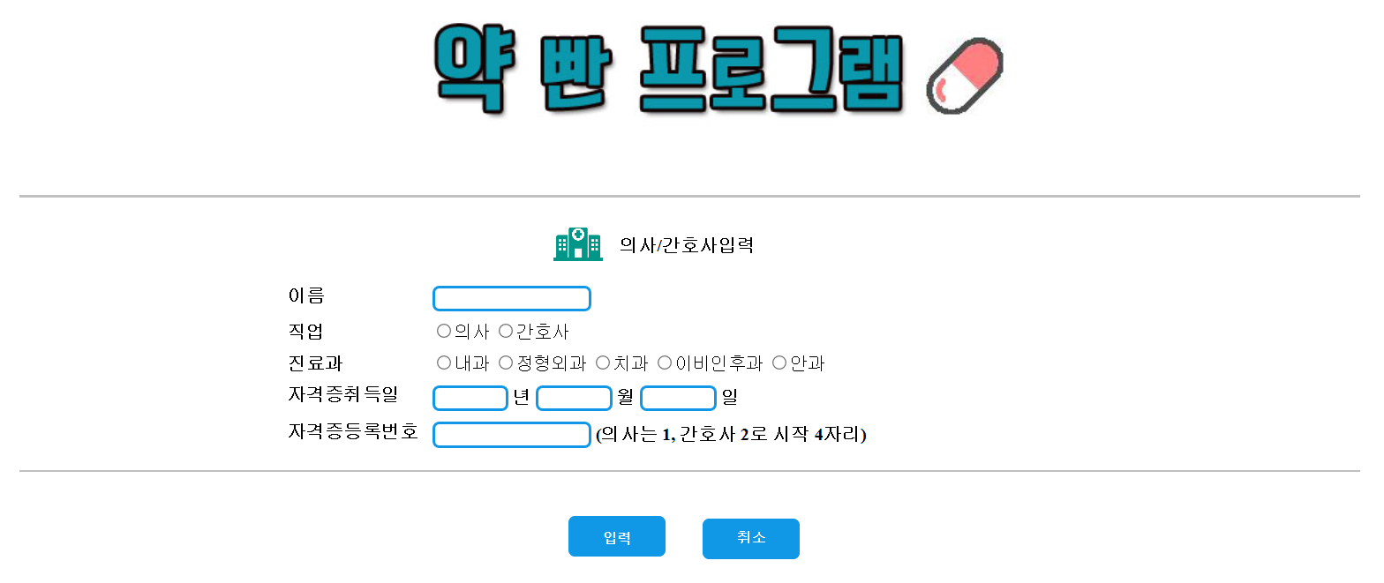
약 빤 프로젝트
기능(홈페이지UI)
Notes:
의사/간호사 입력

Slide 23
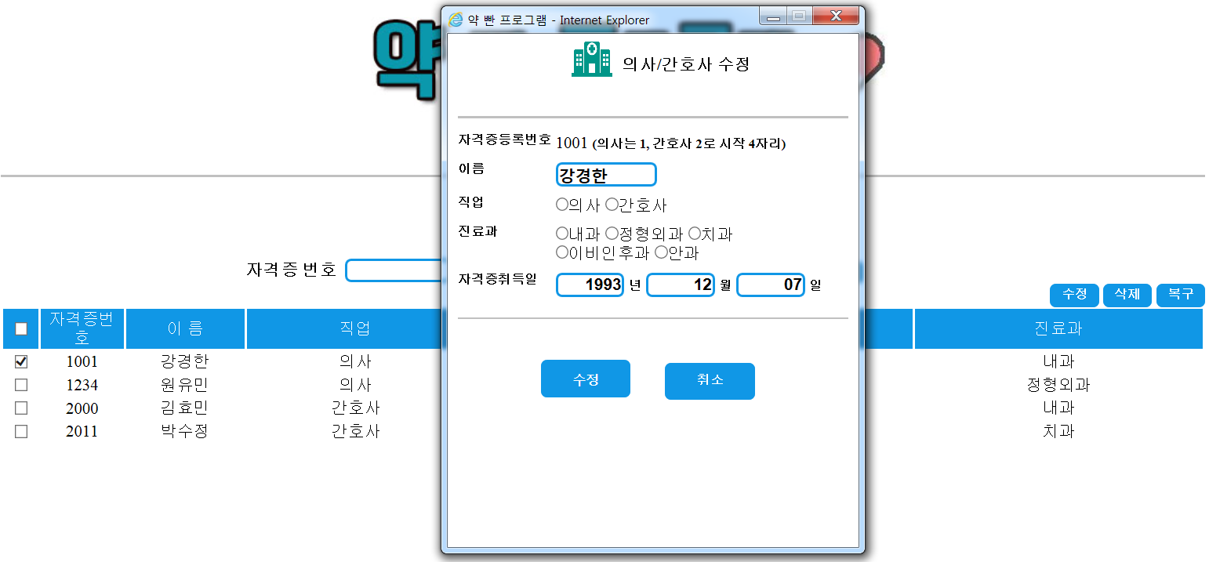
약 빤 프로젝트
기능(홈페이지UI)
Notes:
의사/간호사 수정팝업

Slide 24
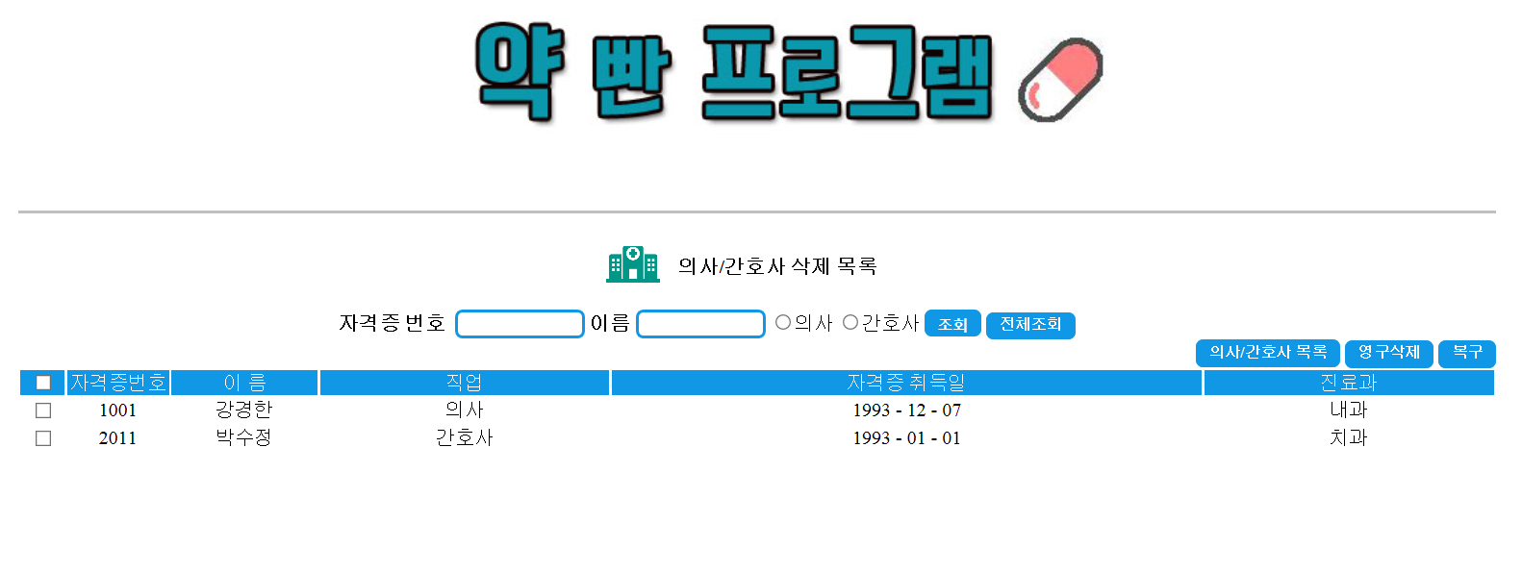
약 빤 프로젝트
기능(홈페이지UI)
Notes:
의사/간호사 삭제화면

Slide 25
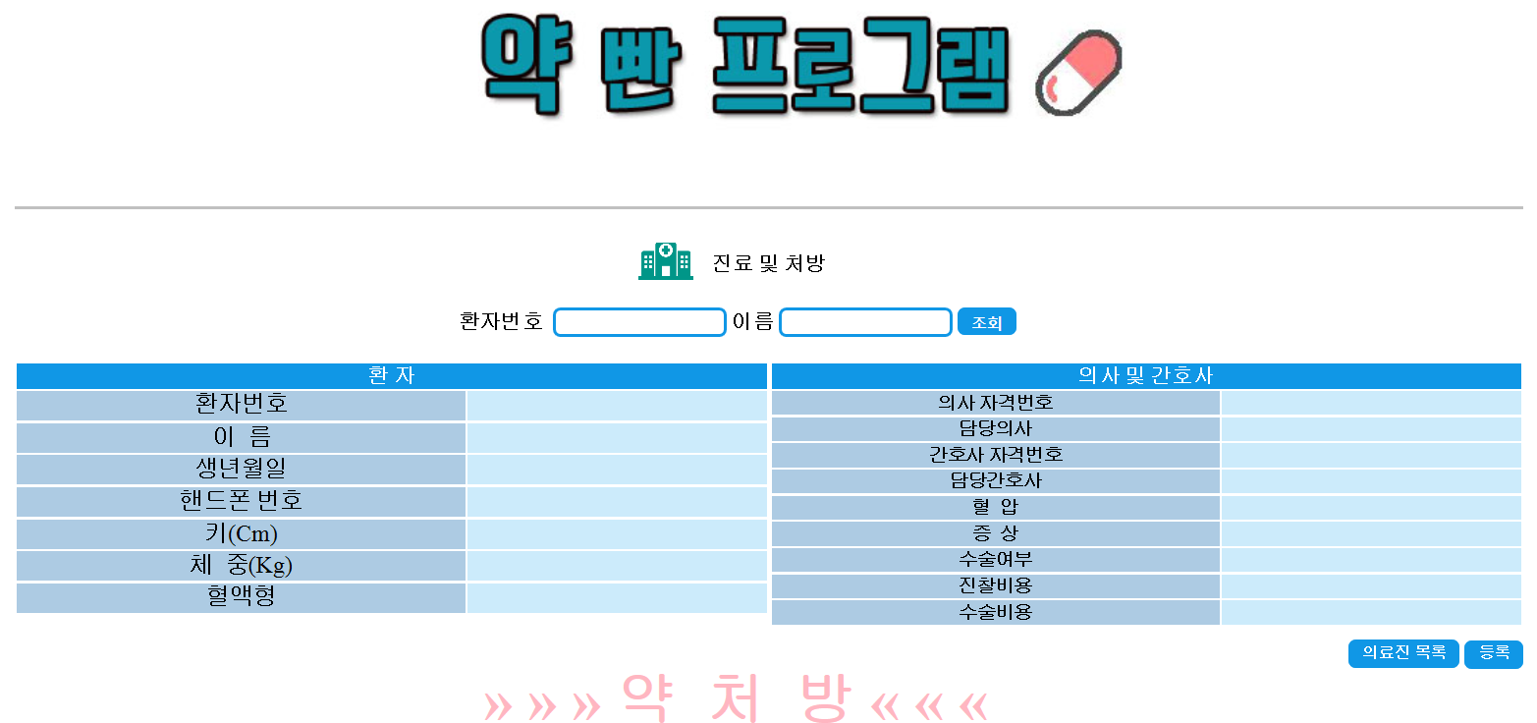
약 빤 프로젝트
기능(홈페이지UI)
Notes:
진료 및 처방화면

Slide 26
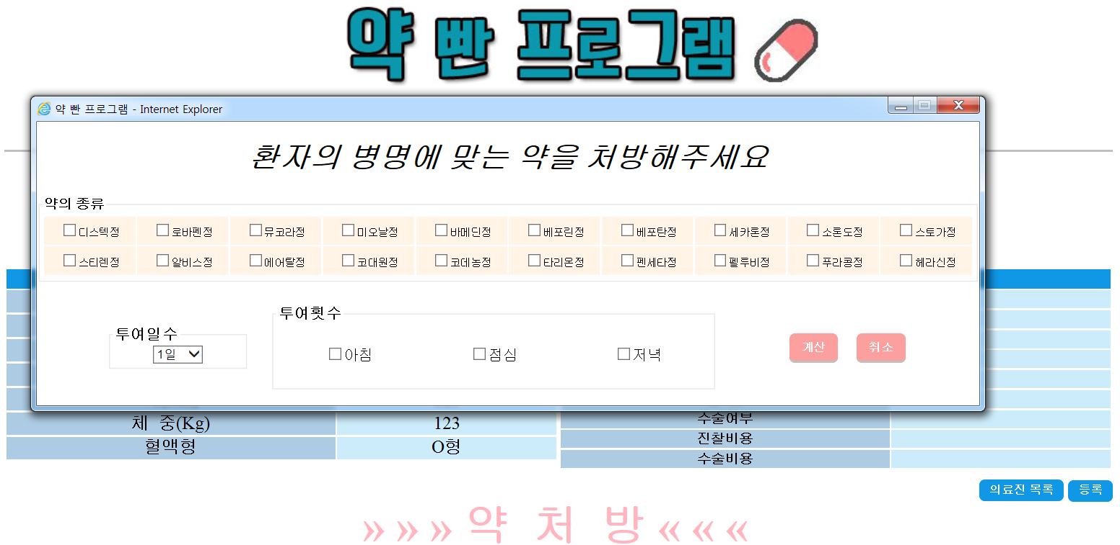
약 빤 프로젝트
기능(홈페이지UI)
Notes:
처방화면

Slide 27
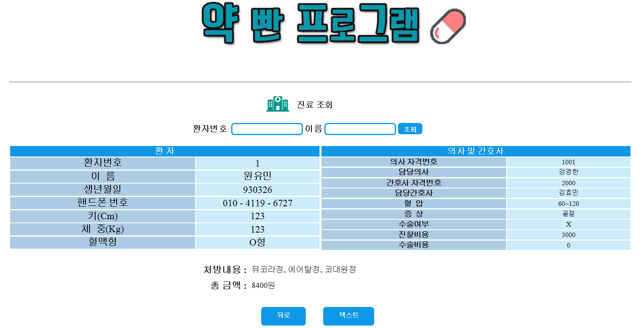
약 빤 프로젝트
기능(홈페이지UI)
Notes:
진료조회

Slide 28
05
시연
Notes:
시연 장면으로 넘어간다.

Slide 29
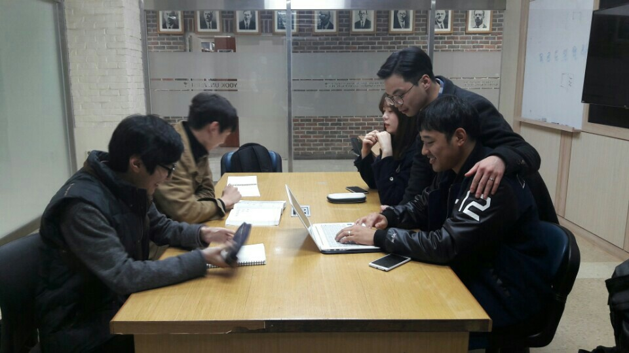
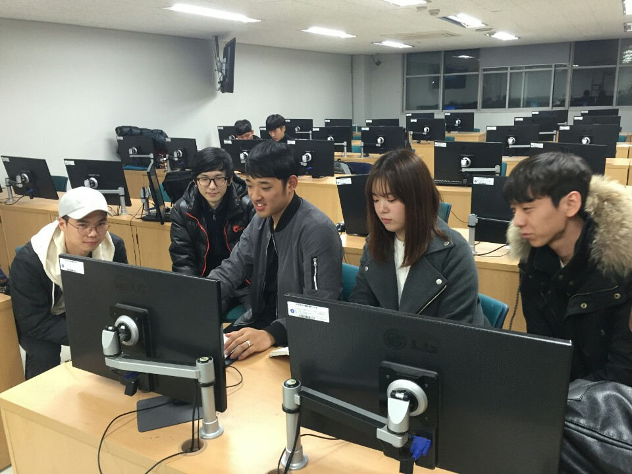
약 빤 프로젝트
단체 미팅
11월 17일 첫 단체미팅
프로젝트 의견 조율 및 계획
12월 1일 마지막 단체미팅
구성 완료, 프로젝트 점검 및 마무리

Slide 30
약 빤 프로젝트
Q & A
Q & A
Notes:
설명이나 그림이 들어가는 배경은 흰색으로 해놓음.

